Slide 1
Формула Ландауэра

Slide 2
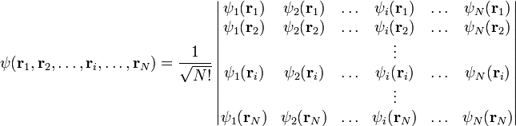
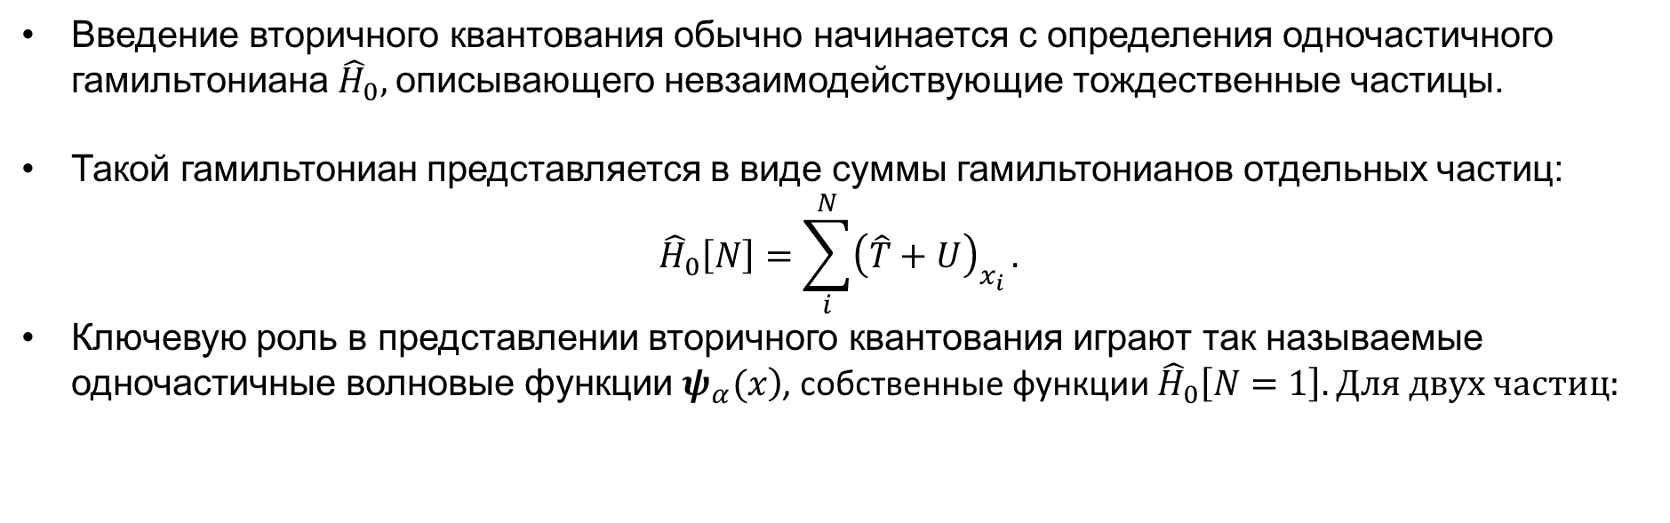
Теория вторичного квантования…
.
Введение вторичного квантования обычно начинается с определения одночастичного гамильтониана ${\hat{H}}_{0},$описывающего невзаимодействующие тождественные частицы.
Такой гамильтониан представляется в виде суммы гамильтонианов отдельных частиц:
$${\hat{H}}_{0}\left[N\right]=\sum_{i}^{N}{{\left(\hat{T}+U\right)}_{x_{i}}}.$$
Ключевую роль в представлении вторичного квантования играют так называемые одночастичные волновые функции $\left.ψ_{α}(x\right)$, собственные функции ${\hat{H}}_{0}\left[N=1\right]. Для двух частиц:$

Slide 3
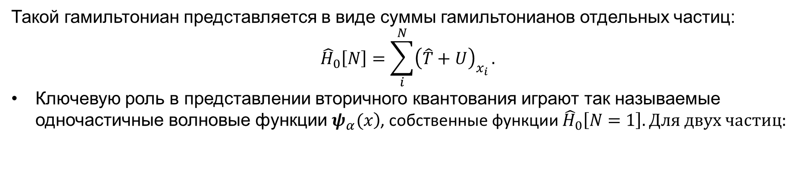
Теория вторичного квантования…
.
Такой гамильтониан представляется в виде суммы гамильтонианов отдельных частиц:
$${\hat{H}}_{0}\left[N\right]=\sum_{i}^{N}{{\left(\hat{T}+U\right)}_{x_{i}}}.$$
Ключевую роль в представлении вторичного квантования играют так называемые одночастичные волновые функции $\left.ψ_{α}(x\right)$, собственные функции ${\hat{H}}_{0}\left[N=1\right]. Для двух частиц:$
Коммутационные соотношения???
Спин:

Slide 4
Наш одночастичный базис --- состояния Липпмана-Швингера:
Эти состояния составляют ОРТНОРМИРОВАННЫЙ БАЗИС!

Slide 5
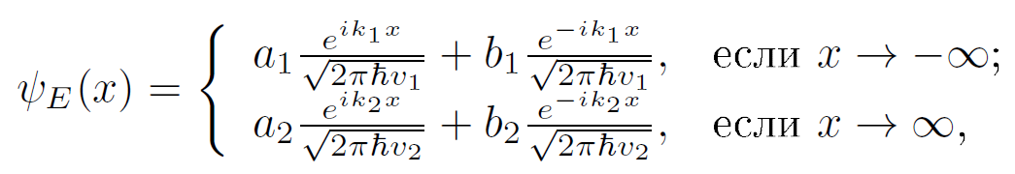
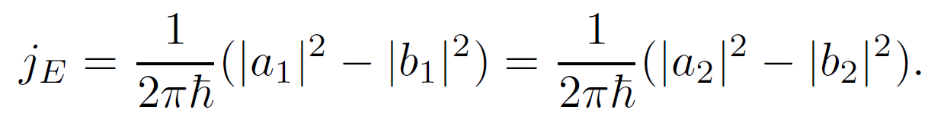

Slide 6
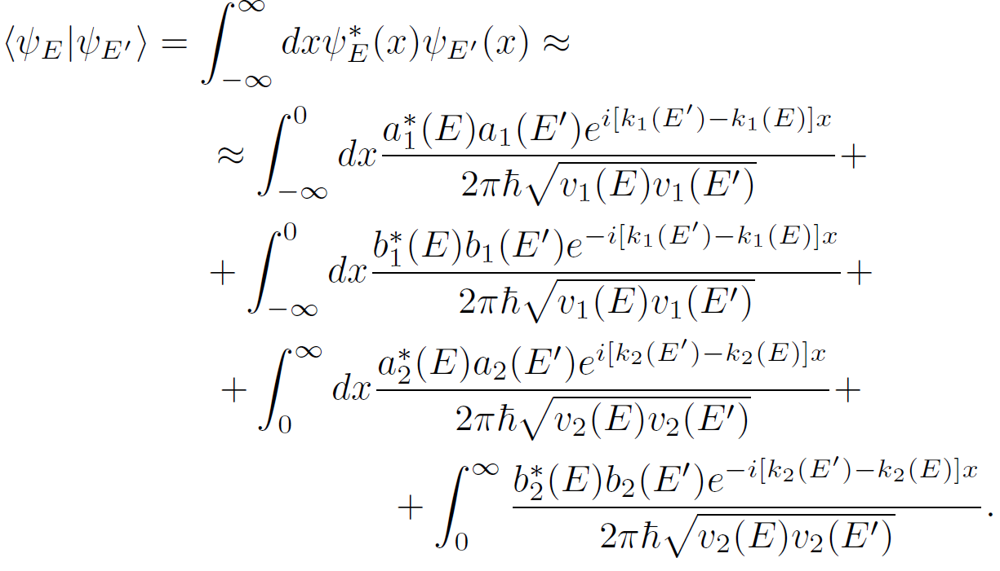

Slide 7
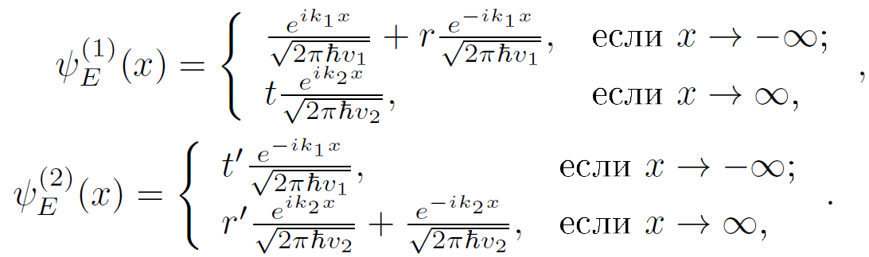
Отсюда очевидно, что тогда состояния Липпмана-Швингера нормированы.
Доказать их ортогональность!!!

Slide 8
Наш одночастичный базис --- состояния Липпмана-Швингера:

Slide 9
Наш одночастичный базис --- состояния Липпмана-Швингера:

Slide 10



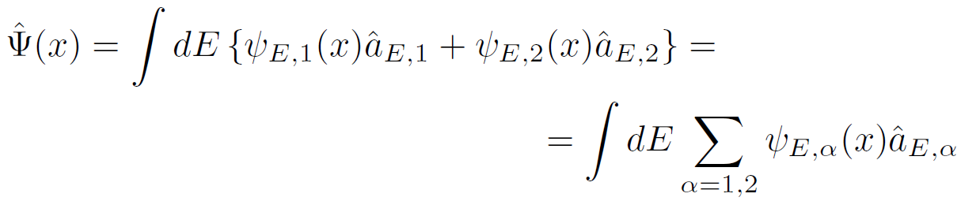
Метод вторичного квантования и матрицы рассеяния

Slide 11
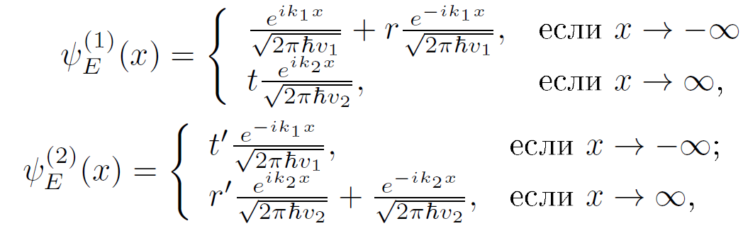

Slide 12
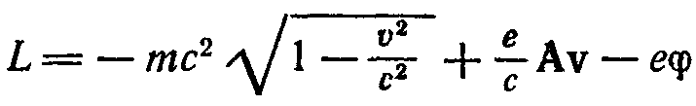
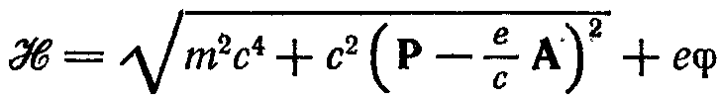
Оператор тока в представлении вторичного квантования

Slide 13


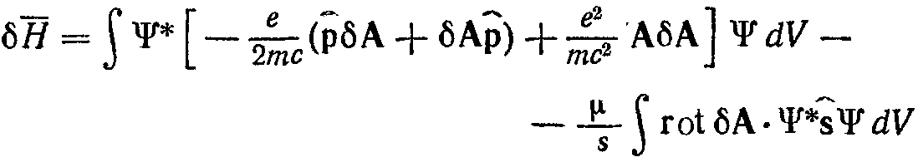

Оператор тока в представлении вторичного квантования

Slide 14
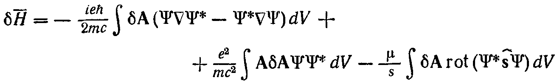
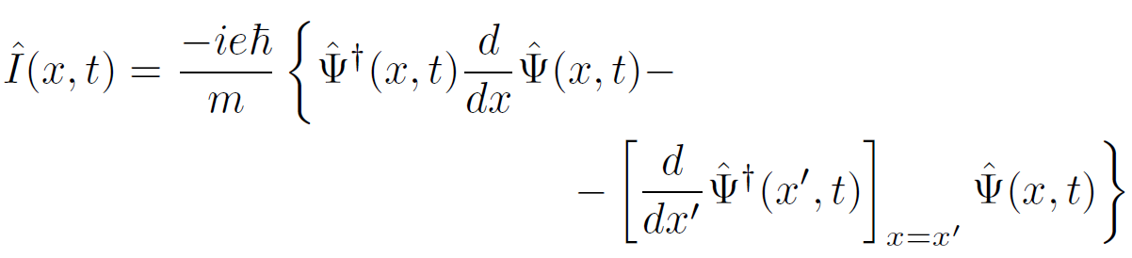
Оператор тока в представлении вторичного квантования

Slide 15
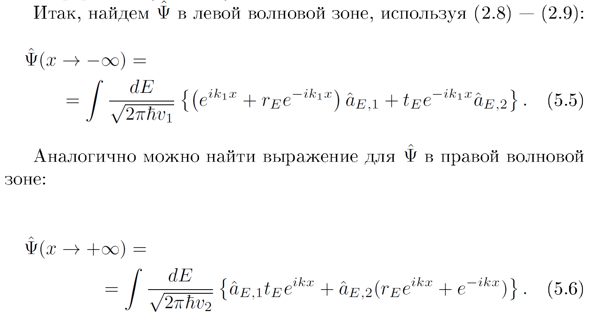

Slide 16
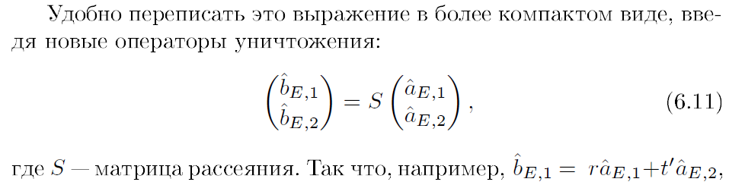

Slide 17
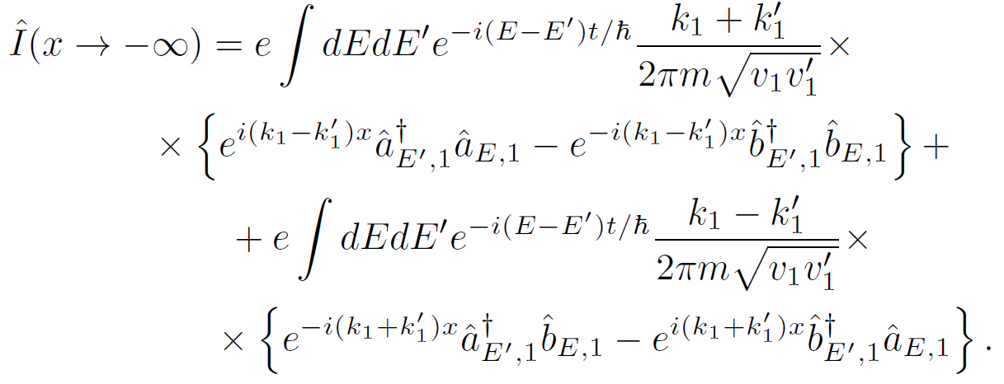
Теперь мы можем найти оператор тока:

Slide 18
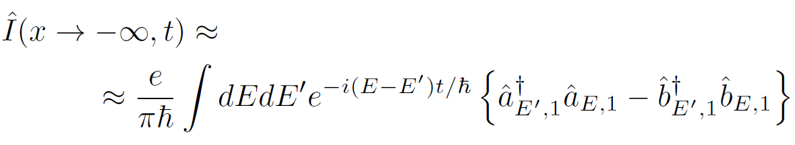
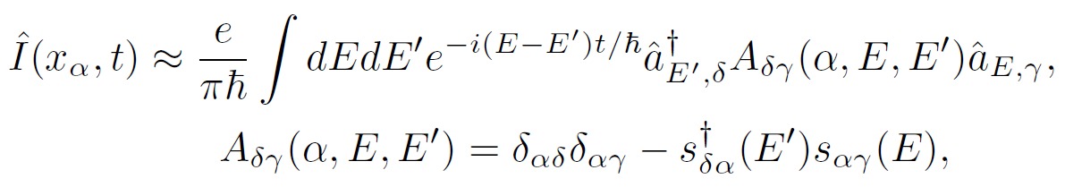
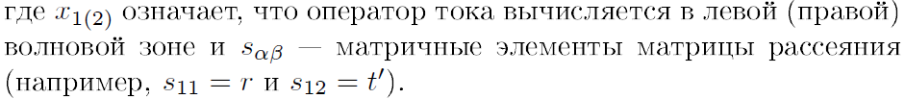
Низкоэнергетическая часть оператора тока:

Slide 19
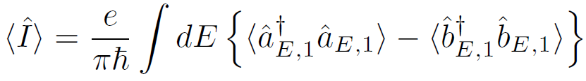


Средний ток

Slide 20
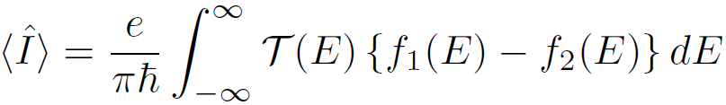
Средний ток
Формула Ландауэра:

